Slide 1
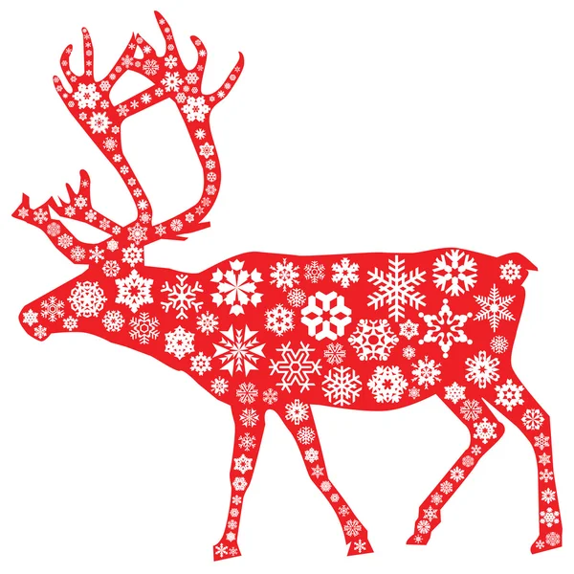
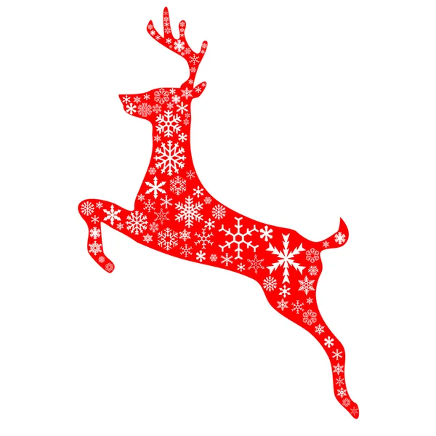
Мастер-класс по пластилинографии «Оленёнок»

Slide 2
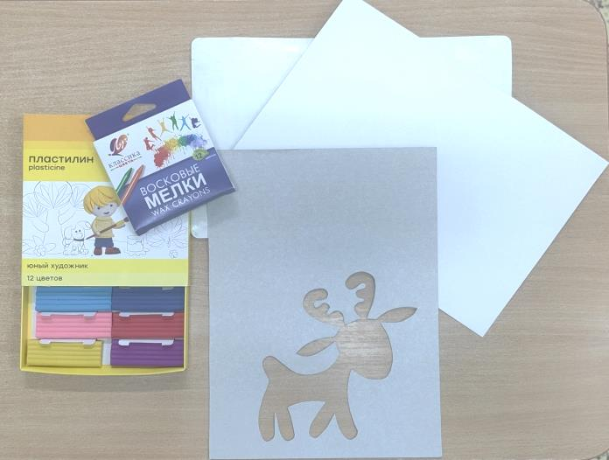
Вам понадобятся:
Немелованный белый картон (основа)
Трафарет (изображение животного рисуем на листе плотного картона, вырезаем по контуру)
Восковые мелки
Пластилин классический
Доска для лепки

Slide 3
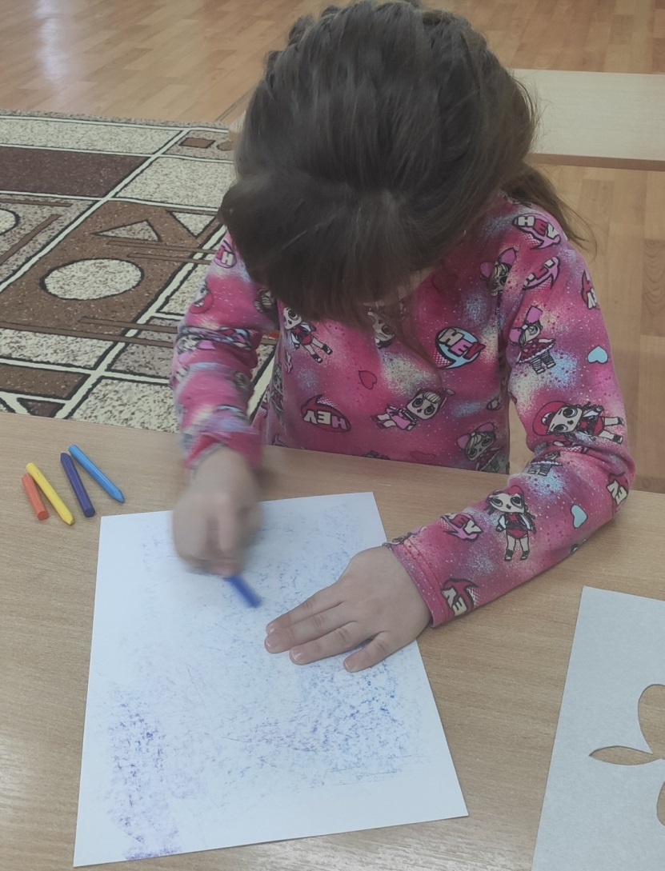
Шаг 1
Закрашиваем всю поверхность основы восковым мелком (прижимаем мелок всей поверхностью к бумаге)
Используем мелки несколько цветов или оттенков

Slide 4
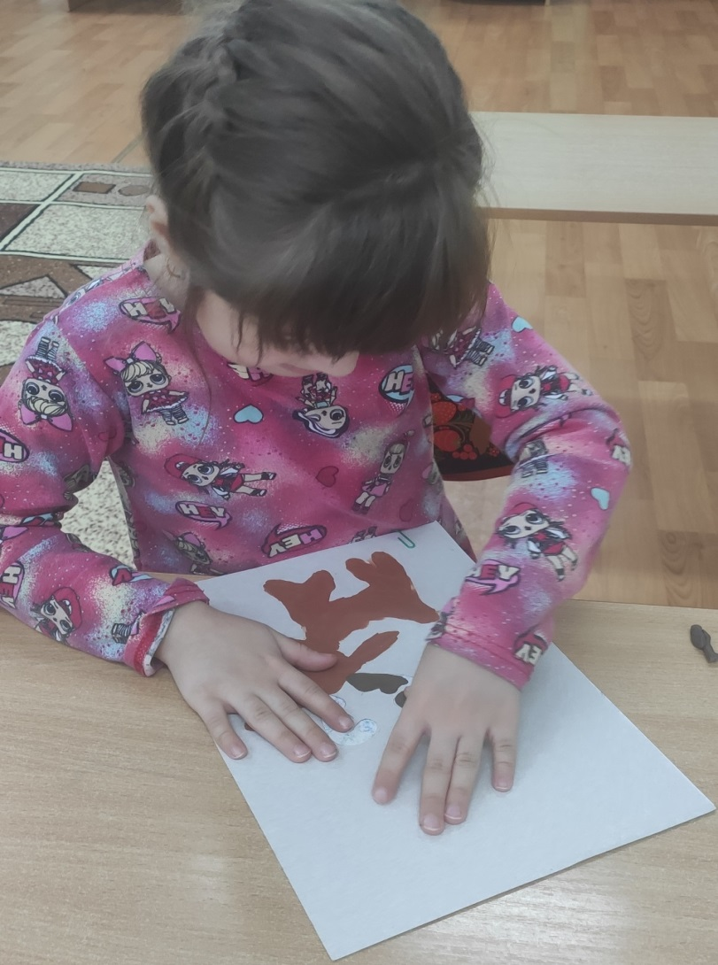
Шаг 2
Закрепляем трафарет на основе
Закрашиваем всю поверхность внутри трафарета пластилином одного цвета (можно использовать пластилин разных оттенков одного цвета)
Рога раскрашиваем более темным оттенком пластилина

Slide 5
Шаг 3
Снимаем трафарет
Прорисовываем более светлые места на ушах и мордочке (используем другой оттенок пластилина)

Slide 6
Шаг 4
Рисуем Оленёнку глаза и нос

Slide 7
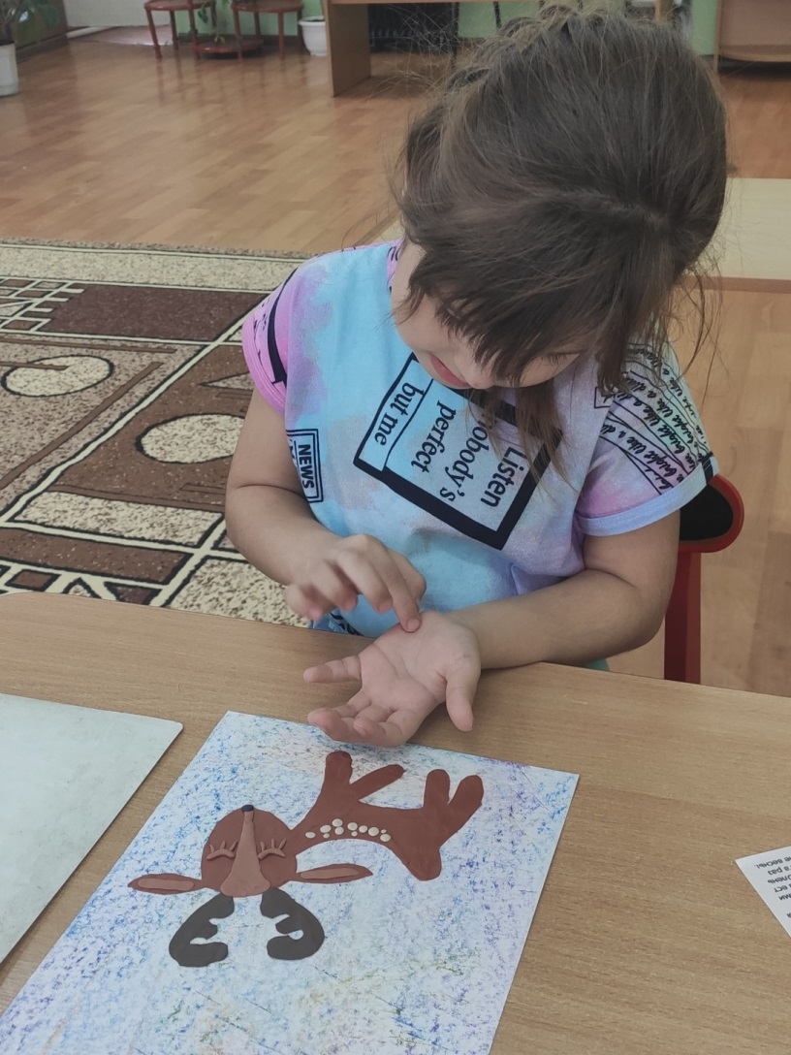
Шаг 5
Рисуем пятнышки на спинке (используем пластилин белого цвета)

Slide 8
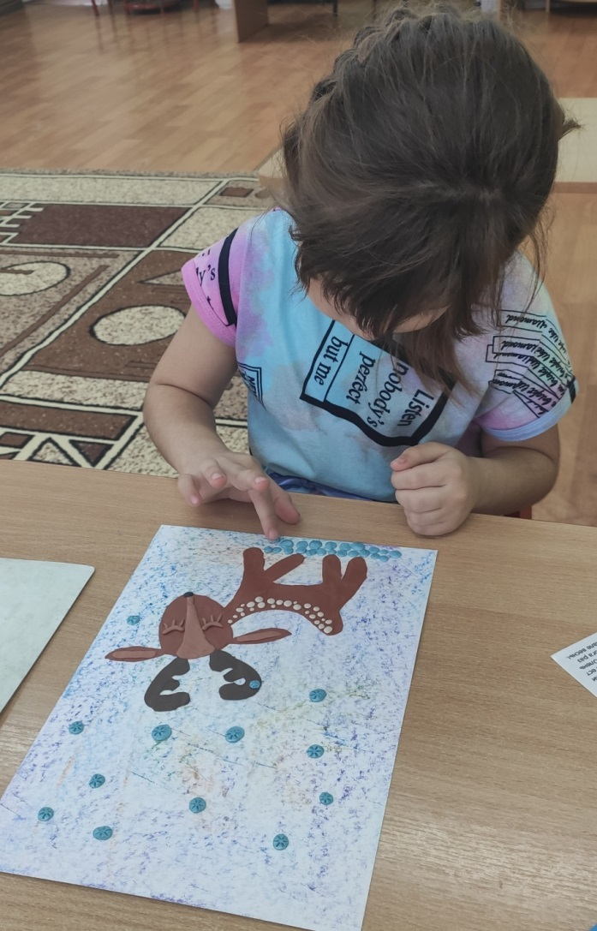
Шаг 6
Рисуем снежинки (используем пластилин голубого цвета и резной колпачок фломастера – оставляем следы)
Рисуем снежную дорожку под ногами Оленёнка

Slide 9
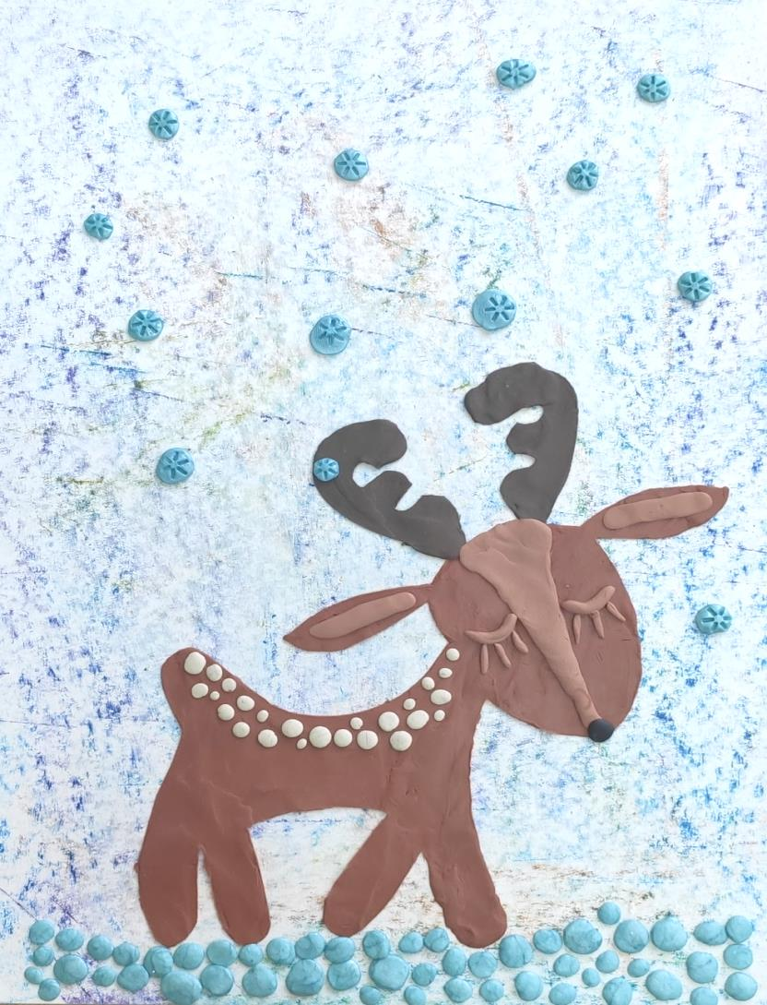
Наш Оленёнок готов!
Теперь можно придумать о нашем герое сказку или нарисовать пластилином ему друга!
Желаем Вам творческого вдохновения!

